Slide 1
§ 15. Рынок: спрос, предложение, цена
Учитель: Жигалов Р. И. ГУО СШ №38 г. Гомеля

Slide 2
Проверка д/з

Slide 3
План урока
Понятие и функции рынка
Спрос, предложение и рыночная цена
Виды рынков

Slide 4
1. Понятие и функции рынка

Slide 5
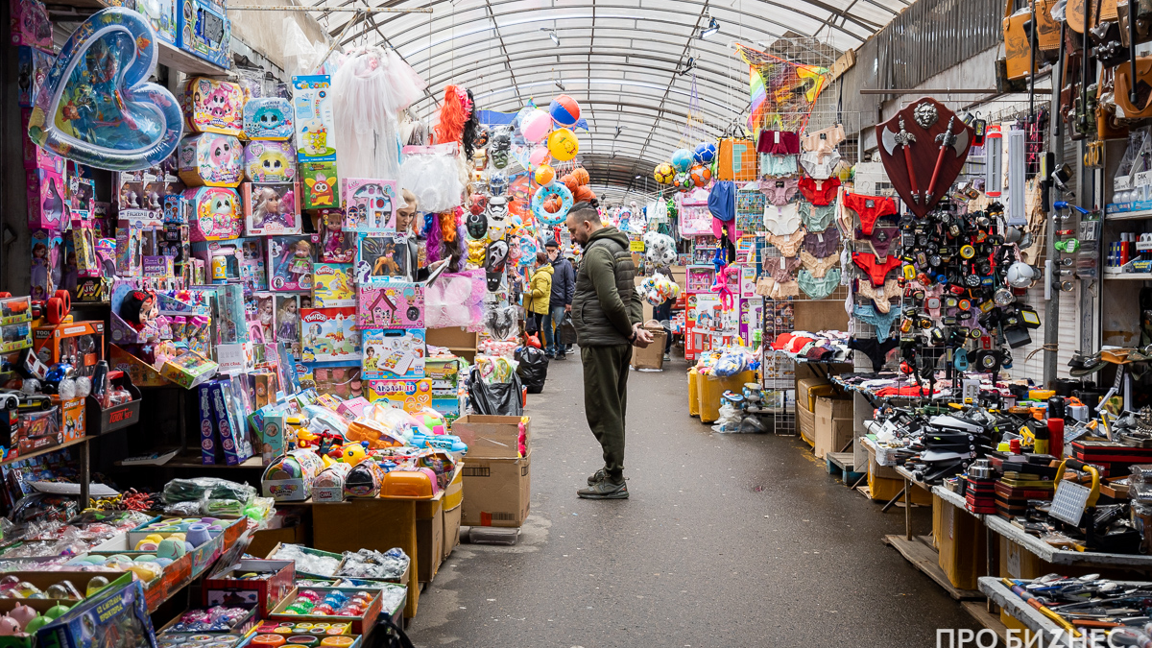
Рынок – конкретное место продажи товаров

Slide 6

Рынок
— это система отношений обмена между покупателями и продавцами при посредстве денег
Рынок показывает производителям, что следует производить и в каком количестве

Slide 7
Функции рынка
Ценообразующая
Формирование равновесной цены
Стимулирующая
Побуждение производителей улучшать товар, увеличивать прибыль и уменьшать затраты
Информирующая
Позволяет получать данные о ситуации на рынке с различными товарами и услугами
Посредническая
Сводит вместе производителей и потребителей
Оздоравливающая (санирующая)
Очищение экономики от неэффективных предприятий
Регулирующая
Спрос и предложение регулируются при помощи цены

Slide 8
Условия функционирования рынка
свободное ценообразование
конкуренция
свобода предпринимательской деятельности

Slide 9
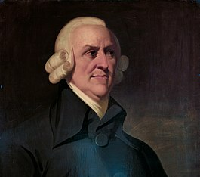
Адам Смит
В книге «Исследование о природе и причинах богатств народов» обосновал преимущества рынка и выдвинул концепцию «невидимой руки рынка», которая направляет к цели предпринимателей и служит интересам общества

Slide 10
2. Спрос, предложение, рыночная цена

Slide 11
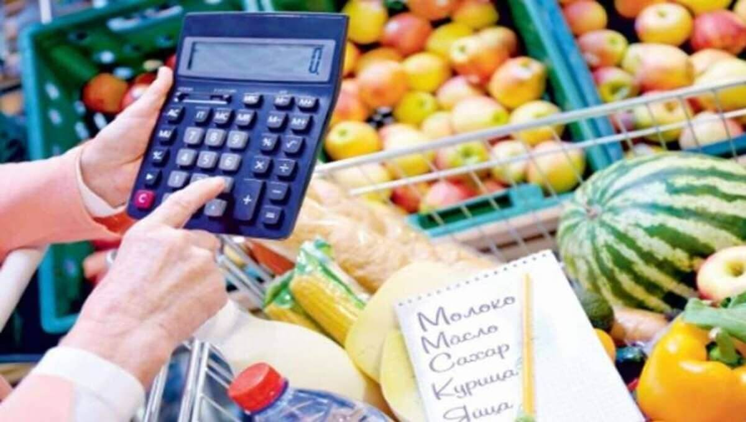
Цена
количество денег, за которое продаётся или покупается экономическое благо

Slide 12

Спрос
Спрос – готовность потребителей приобрести товар по разным ценам
Величина спроса – количество товара, которое покупатели готовы купить о определённой цене

Slide 13

Закон спроса
Закон спроса: величина спроса уменьшается по мере увеличения цены товара, т.е. между величиной спроса и ценой существует обратная зависимость: повышение цены вызывает понижение величины спроса, а снижение цены вызывает повышение величины спроса

Slide 14
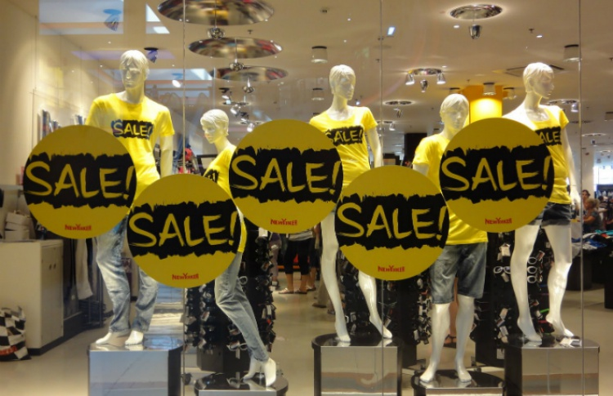
Распродажа

Slide 15
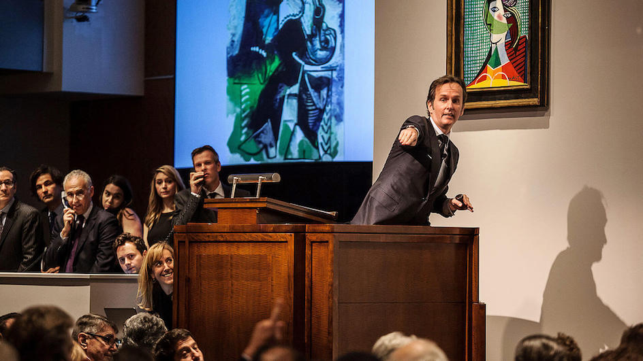
Парадоксальный спрос
повышение величины спроса с ростом цены. Примером является расточительное потребление с целью продемонстрировать богатство

Slide 16
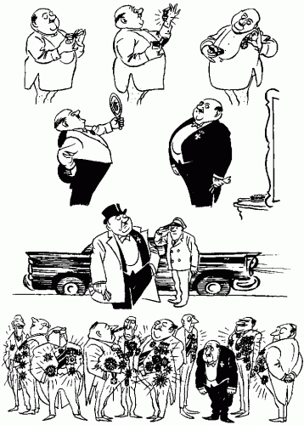
Демонстративное, статусное, показное потребление
Это траты на товары или услуги с главной целью продемонстрировать собственное благосостояние

Slide 17

Факторы изменения спроса
Цены на товар
Количество покупателей на рынке
Доходы покупателей
Вкусы и предпочтения покупателей
Сезонность товара
Мода
Цены на товары-субституты и товары-комплементы

Slide 18
Предложение
Предложение – готовность продавцов продать товар по разным ценам
Величина предложения – количество товара, которое продавцы готовы продать за определенную цену
Закон предложения – величина предложения увеличивается по мере увеличения цены товара, т.е. между величиной спроса и ценой существует прямая зависимость

Slide 19
Факторы изменения предложения
Цена на товар
Затраты на выпуск продукции
Сезонность товара
Мода

Slide 20

Рыночная конъюнктура
Совокупность условий, при которых в данный момент протекает деятельность на рынке. Если цены растут — она благоприятна для продавца, если падают — для покупателя

Slide 21
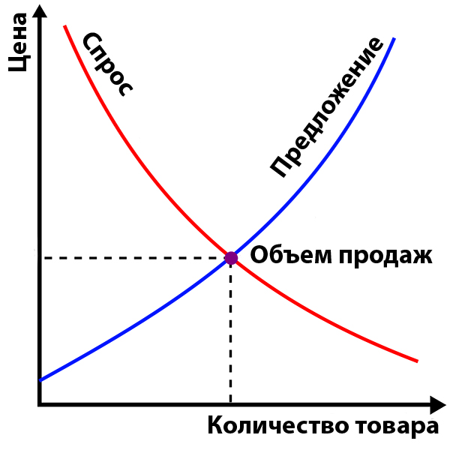
Закон спроса и предложения
Рыночная цена (цена равновесия) — это цена, при которой величина предложения товаров на рынке равна величине спроса на них

Slide 22
3. Виды рынков

Slide 23
Виды рынков
По объекту
Сырья
Ценных бумаг
По территории
Местный
Региональный
По законности
Легальный
Нелегальный
Недвижимости
Труда
Одежды
Грузоперевозок
Бытовой химии и т.д.
Национальный
Международный
По характеру продаж
Розничный
Оптовый

Slide 24
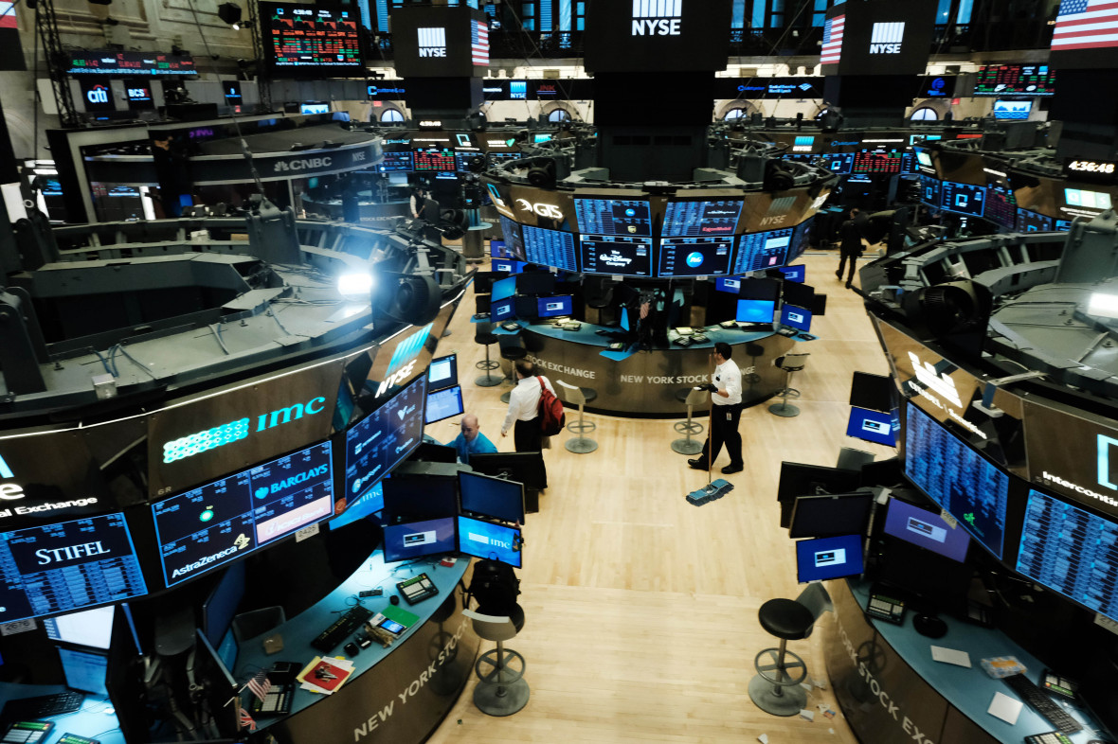
Биржа
— это форма регулярно функционирующего оптового рынка

Slide 25
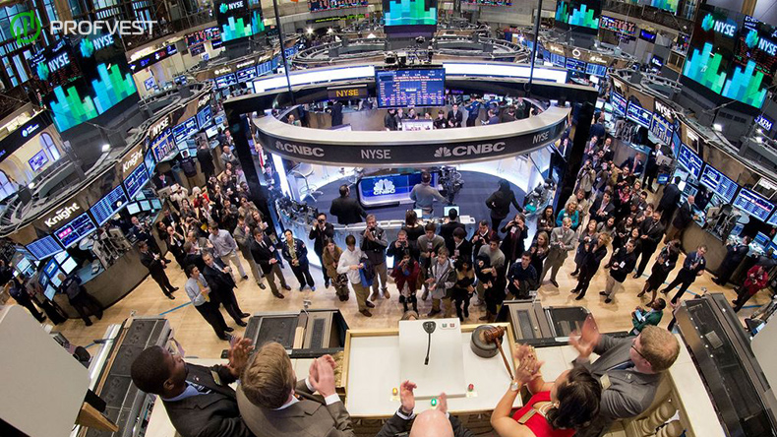
Фондовый рынок
площадка, на которой можно торговать ценными бумагами: акциями, облигациями, инвестиционными паями и более сложными инструментами, например опционами и фьючерсами

Slide 26
Быки и медведи
Быки
В природе поднимают жертвы на рога
Медведи
В природе валят жертву на землю
На фондовой бирже играют на подъеме рыночных цен, повышение котировок акций
На фондовой бирже играют на понижение рыночных цен, котировок акций

Slide 27
Контроль знаний

Slide 28
Домашнее задание

